Slide 1
Estoicismo

Slide 2
Estoicismo
El estoicismo fue uno de muchos movimientos filosóficos que, dentro del período helenístico adquirió mas importancia. Fundado por Zenón de Citio, tuvo una gran difusión en el mundo grecorromano.

Slide 3
Zenón de Citio
Zenón de Citio. Nació en el 334 a.C. y murió aproximadamente en el 260 a.C.) fue un filósofo griego fundador del estoicismo. Como estaba poco satisfecho con los sistemas que Crates, Estilpón, Xenócrates y Polemón enseñaban en Atenas, inventó y fundó en el año 300 la célebre escuela estoica, llamada así por enseñar bajo el Pórtico Pintado (edificio donde se reunía regularmente con sus seguidores).
Zenón fue discípulo de Crates, Estilpón, Xenócrates y Polemón.

Slide 4
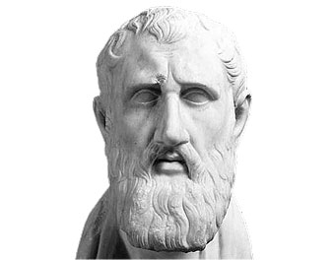
El mundo, para Zenón, está penetrado en todos sus puntos de una vitalidad natural que se manifiesta primariamente en los fenómenos biológicos, que mantiene unidos cielo y tierra. La ética se basa en la constitución natural del hombre. Desconfía radicalmente de las convenciones sociales, porque nada nos asegura que no estén viciadas de irracionalidad y de pasiones y, por lo tanto, no vayan en desacuerdo con la naturaleza.

Slide 5
Dentro del período helenístico la escuela estoica coexistió con la escuela epicúrea y la escéptica.
Los estoicos dividían el estudio de la filosofía en la lógica, la ética y la física.
Ellos se preocupaban mucho por la forma de vida del hombre y se preguntaban a menudo ¿Cuál era la mejor forma de vivir para el hombre? O ¿Cómo conseguir la felicidad?

Slide 6
Sus teorías
La lógica: Desarrollaron un gran avance con respecto al sistema de la lógica aristotélica.
Para los estoicos existían dos clases de hombres, los sabios(virtuosos) y los imprudentes(malos).
Prestaron mucha atención a la naturaleza del hombre sabio(ideal). Al hombre sabio se le reconoció dos principios elementales: la independencia y la responsabilidad de hacer el bien.
El hombre sabio era virtuoso y por lo tanto era feliz.
La virtud del sabio estoico se podía contemplar en su independencia, la cual se demostraba en la sociedad.
El hombre tenía que poner en práctica la virtud, mediante las acciones hacia los otros hombres.

Slide 7
Conclusiones
Los estoicos buscaban la imperturbabilidad del alma.
En el estoicismo no hay resignación.
La vida para los estoicos es fatalidad y libertad. Ser libres dentro de una fatalidad.
La conclusión de los estoicos era constancia y amistad
Para los estoicos eras dueño de tu destino.

Slide 8
Fin

